Slide 1


Лекция 11. Основы сетей WAN. Транспортные услуги и технологии глобальных сетей
Преподаватель: Хабай Анар, доктор PhD, ассоцированный профессор Кафедры «Электроники, телекоммуникации и космических технологии»
a.khabay@satbayev.university

Slide 2
Содержание
Глобальная компьютерная сеть.
Многослойная сеть оператора связи
Технологии глобальных сетей

Slide 3
По завершению урока Вы будете знать:
Глобальная компьютерная сеть и ее отличие от локальной сети
Многослойная структура сети оператора связи/поставщика услуг Интернета
Технологии глобальных сетей: Сетевой протокол X.25, Сети Frame Relay, Технология ATM.

Slide 4
Глобальная компьютерная сеть
Глобальная компьютерная сеть, ГКС (Wide Area Network, WAN) — компьютерная сеть, охватывающая большие территории и включающая в себя большое число компьютеров.
Глобальные сети отличаются от локальных тем, что рассчитаны на неограниченное число абонентов и используют, как правило, не слишком качественные каналы связи и сравнительно низкую скорость передачи, а механизм управления обменом, у них в принципе не может быть гарантировано скорым и используют службы операторов связи.
Выделенные каналы для построения частной сети. В начальный период создания глобальных компьютерных сетей, выделенные линии представляли собой постоянно скоммутированные аналоговые телефонные соединения.
Сервис виртуальных частных сетей (Virtual Private Network, VPN) появился как более экономичная альтернатива сервису выделенных каналов. В отличие от выделенных каналов, которые строятся с помощью техники коммутации каналов и поэтому обладают фиксированной пропускной способностью, реально выделенной данному клиенту, каналы виртуальной частной сети проложены внутри сети с коммутацией пакетов, такой как IP, Frame Relay или Ethernet.

Slide 5
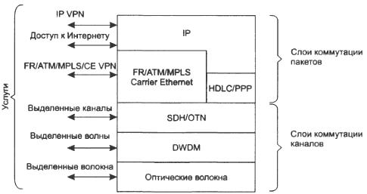
Многослойная сеть оператора связи
Для предоставления всех типов услуг оператор связи должен иметь многослойную сеть. Каждый слой такой сети может выполнять две функции: предоставление услуг конечным пользователям; поддержка функций вышележащих уровней сети оператора.
Многослойная структура сети оператора связи/поставщика услуг Интернета

Slide 6
Сетевой протокол X.25
Х.25 определяет двухточечный интерфейс (выделенную линию) между пакетным терминальным оборудованием DTE и оконечным оборудованием передачи данных DCE.
– DTE (data terminal equipment) – аппаратура передачи данных (кассовые аппараты, банкоматов, терминалы бронирования билетов, ПК, т. е. конечное оборудование пользователей);
– DCE (data circuit-terminating equipment) – оконечное оборудование канала передачи данных (телекоммуникационное оборудование, обеспечивающее доступ к сети);
– PSE (packet switching exchange) – коммутаторы пакетов.

Slide 7
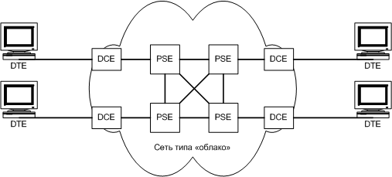
Сетевой протокол X.25
Структурная схема сети X.25

Slide 8
Сетевой протокол X.25
Интерфейс Х.25 содержит три нижних уровня модели OSI: физический, канальный и сетевой. Особенностью этой сети является использование коммутируемых виртуальных каналов для осуществления передачи данных между компонентами сети. Установление коммутируемого виртуального канала выполняется служебными протоколами, выполняющими роль протокола сигнализации
Физический уровень. На физическом уровне Х.25 используются аналоговые выделенные линии, которые обеспечивают двухточечное соединение. Могут использоваться аналоговые телефонные линии, а также цифровые выделенные линии. На сетевом уровне нет контроля достоверности и управления потоком.
Канальный уровень. На канальном уровне сеть Х.25 обеспечивает гарантированную доставку, целостность данных и контроль потока.
Сетевой уровень. Сетевой уровень Х.25 реализуется протоколом уровня пакета (Packet-Layer Protocol, PLP). На сетевом уровне кадры объединяются в один поток, а общий поток разбивается на пакеты

Slide 9
Сеть Frame Relay
Сеть Frame Relay является сетью с коммутацией кадров или сетью с ретрансляцией кадров, ориентированной на использование цифровых линий связи.
Frame Relay поддерживает физический и канальный уровни OSI. Технология Frame Relay использует для передачи данных технику виртуальных соединений.
В Frame Relay функции сетевого уровня перемещены на канальный уровень, поэтому необходимость в сетевом уровне отпала. На канальном уровне в Frame Relay выполняется мультиплексирование потока данных в кадры.
Скорость передачи данных до 44 Мбит/с, но без гарантии целостности данных и достоверности их доставки.
Frame Relay ориентирована на цифровые каналы передачи данных хорошего качества, поэтому в ней отсутствует проверка выполнения соединения между узлами и контроль достоверности данных на канальном уровне. За счет этого сети Frame Relay обладают высокой производительностью.

Slide 10
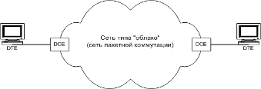
Сеть Frame Relay
Физический уровень Frame Relay. На физическом уровне FR используют цифровые выделенные каналы связи.
Канальный уровень Frame Relay. Протокол канального уровня LAP-F в сетях FR имеет два режима работы – основной (core) и управляющий (control). В основном режиме, который практикуется в сегодняшних сетях FR, кадры передаются без преобразования и контроля, как и в коммутаторах локальных сетей. За счет этого сети FR обладают высокой производительностью, так как кадры в коммутаторах не подвергаются преобразованию, а сеть не передает квитанции подтверждения между коммутаторами на каждый пользовательский кадр.

Slide 11
Технология ATM
АТМ использует асинхронный режим переноса информации, реализующего процессы передачи и коммутации выше физического уровня.
Асинхронный режим переноса, основанный на статистических (пакетных) методах, позволяет гибко распределять полосу пропускания, обеспечивая совместную работу разнообразных служб в условиях изменения параметров служб и нагрузки.
Термин АТМ обозначает специфический пакетно-ориентированный режим переноса информации, использующий метод асинхронного временного разделения, при котором поток информации организуется в блоки фиксированной длины, называемые ячейками. Ячейка (cell) имеет длину 53 байта, из которых 48 байтов – информация пользователя и 5 байт – заголовок.
АТМ является методом, ориентированным на установление соединений. До начала передачи информации между пользователями должен быть организован виртуальный канал. Сигнальная и пользовательская информация передаются по отдельным виртуальным каналам. Группа виртуальных каналов, проходящих на некоторых участках сети по одному и тому же направлению, может объединяться в виртуальный тракт.

Slide 12
Технология ATM
Поскольку АТМ предполагает использование высокоскоростных и обладающих высокой помехозащищенностью цифровых систем передачи (как правило, на основе волоконно-оптических линий), повышение верности осуществляется только в оборудовании пользователей. Отказ от повышения верности в узлах коммутации значительно упрощает алгоритм их функционирования и позволяет применять в них аппаратные средства, имеющие значительно более высокое быстродействие, чем программируемые микропроцессоры.
Универсальность АТМ состоит еще и в том, что это технология, которая может использоваться в сетях любого масштаба: локальных (LAN), городских (MAN) и территориальных (WAN).

Slide 13
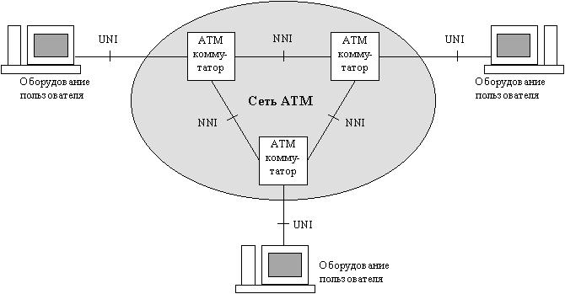
Структура сети АТМ
Она состоит из связанных между собой АТМ коммутаторов. Находящееся за пределами сети оборудование пользователя взаимодействует с коммутаторами через интерфейс пользователь – сеть (UNI). Для взаимодействия коммутаторов между собой служит интерфейс сетевого узла (NNI).

